Slide 1


Continente Americano.
Elementos naturales del paisaje.
Elementos humanos del paisaje.
Docente: Luis E. Medina Jorquera.
Curso:4º A- B –C.
Año:2020.

Slide 4
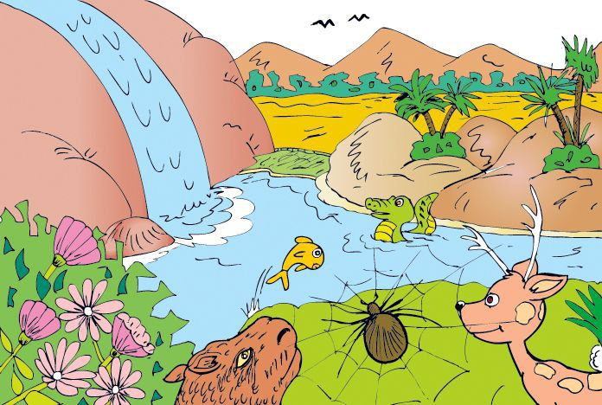
elementos naturales del paisaje.

Slide 5
